Slide 1
Netwerkdag Samen tegen Schooluival
Leuven
6/3/2020

Slide 2
Kennismaking

Slide 3
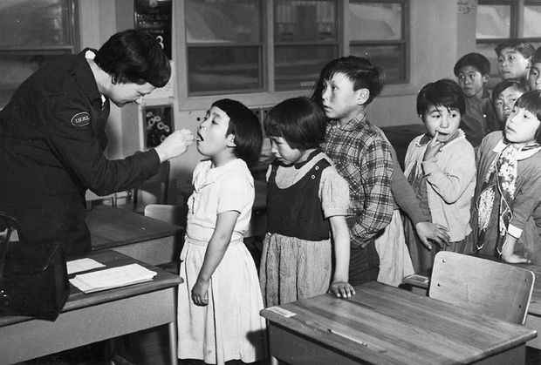
Van ‘ontstaansreden’ naar ‘bestaansreden’
Meewerken aan een krachtige onderwijsleersituatie voor iedere leerling
Notes:
Een beetje geschiedenis en link naar kansenbevordering

Slide 4
De core-business van het CLB

Slide 5
Wat doen we?
Decreet betreffende de leerlingenbegeleiding in het basisonderwijs, het secundair onderwijs en de centra voor leerlingenbegeleiding (1/9/2018)
https://data-onderwijs.vlaanderen.be/edulex/document.aspx?docid=15236
BVR tot operationalisering van de leerlingenbegeleiding in het basisonderwijs, het secundair onderwijs en de centra voor leerlingenbegeleiding (1/9/2018)
https://data-onderwijs.vlaanderen.be/edulex/document.aspx?docid=15228
Omzendbrief bij het BVR
https://data-onderwijs.vlaanderen.be/edulex/document.aspx?docid=15157

Slide 6
Wat doen we?
Opdracht
Leerlingen begeleiden in hun functioneren op school en in de maatschappij.
Wat is leerlingenbegeleiding?
Kwaliteitsvolle leerlingenbegeleiding bevordert de totale ontwikkeling van alle leerlingen, verhoogt hun welbevinden, voorkomt vroegtijdig schoolverlaten en creëert meer gelijke onderwijskansen. Op die manier draagt het bij tot het functioneren van de leerling in de schoolse én maatschappelijke context.
→ ! Dit geldt voor alle actoren !

Slide 7
Wat doen we?
Werken op vier begeleidingsdomeinen
Onderwijsloopbaan
Leren en studeren
Psychisch en sociaal functioneren
Preventieve gezondheidszorg:

Slide 8
Voor wie doen we dat?
Voor alle leerlingen die ingeschreven zijn in een school waarmee het CLB een samenwerkingsovereenkomst heeft
Kinderen die huisonderwijs volgen
kunnen bij een CLB terecht voor onthaal en vraagverheldering
kunnen bij een CLB terecht voor vaccinaties
moeten bij een CLB langsgaan voor systematische contactmomenten
moeten meewerken aan maatregelen in kader van profylaxe van besmettelijke ziekten (als ze huisonderwijs volgen in groep en niet op thuisadres)

Slide 9
Hoe doen we dat?
Het centrum werkt vraaggestuurd
‘De leerling en de ouders zijn daarbij de cliënten van het centrum, de school is een partner’
Leerlingen en ouders kunnen zich niet verzetten tegen:
Systematische contacten en profylactische maatregelen
Leerplichtbegeleiding
Inzetten van de signaalfunctie en consultatieve leerlingenbegeleiding door het centrum

Slide 10
Onze werkingsprincipes
Het centrum werkt
onafhankelijk en stelt het belang van de leerling centraal (DRM)
leerling- en schoolnabij
kosteloos
subsidiair
multidisciplinair
binnen de regels van het beroepsgeheim en ontwikkelt een deontologisch code
met respect voor het pedagogisch project van de school
netoverstijgend samen

Slide 11
Onze kernactiviteiten
Leerlinggebonden aanbod
Onthaal
Vraagverheldering
Handelingsgericht advies
Handelingsgerichte diagnostiek
Begeleiding
Draaischijffunctie
Versterking van de school
Signaalfunctie (versterken van basiszorg)
Consultatieve leerlingenbegeleiding (versterken van verhoogde zorg)
+ inbrengen van inhoudelijke expertise

Slide 12
Systematische contactmomenten & vaccinaties
 | 1KO | 1LO | 4LO | 5LO | 6LO | 1SO | 3SO
Contactmoment | X | X | x |  | X |  | X
Vaccinatieaanbod |  | X |  | X |  | X | X

Slide 13
Optimale onderwijsparticipatie
School overlegt met CLB over afwezigheden:
Kleuterparticipatie
Frequente afwezigheden
Ongewettigde afwezigheden (spijbelen)
Preventieve schorsing
Definitieve uitsluiting
CLB biedt contactmoment aan aan anderstalige nieuwkomers

Slide 14
Keuzeprocessen en aansluiting arbeid
Bijzondere aandacht!
CLB organiseert informatiemomenten voor leerlingen. School werkt hier actief aan mee
Structuur en organisatie van onderwijs
Volledig onderwijsaanbod
Scharniermomenten:
LO-SO
1ste graad SO-2de graad SO
SO-HO/arbeid
Specifieke momenten voor specifieke groepen

Slide 15
Draaischijffunctie
Doorverwijzing van onderwijs naar schoolextern aanbod steeds via CLB
Hulpaanbieders samen verantwoordelijk voor continuïteit van hulp:
CLB en jeugdhulpaanbieders maken samen met cliënt afspraken over ondersteuning door jeugdhulpaanbieder in afwachting van effectieve opstart hulp.

Slide 16
Samenwerking binnen en buiten CLB
Samenwerking
school-CLB

Slide 17
Samenwerking school - CLB
De school en het centrum maken minstens afspraken over
de rol- en taakverdeling van de school en het centrum ter uitvoering van leerlingenbegeleiding;
de uitwisseling van relevante informatie tussen de school en het centrum;
de informatiemomenten voor leerlingen over de structuur en de organisatie van het Vlaamse onderwijs, het volledige onderwijsaanbod en, specifiek voor secundaire scholen, de aansluiting van het onderwijs op de arbeidsmarkt;
de wijze waarop de samenwerking tussen de school en het centrum wordt geëvalueerd en de wijze waarop de afspraken over de schoolspecifieke samenwerking bijgestuurd kunnen worden.
Op basis van een evaluatie van de samenwerking kunnen de samenwerkingsafspraken in onderling overleg worden bijgestuurd.

Slide 18
Samenwerking school - CLB
Onze kernactiviteiten ter versterking van de school:
Signaalfunctie (brede basiszorg)
Consultatieve leerlingenbegeleiding (verhoogde zorg)
+ inbrengen van inhoudelijke expertise

Slide 19
Samenwerking binnen en buiten CLB
Samenwerking
CLB-PBD

Slide 20
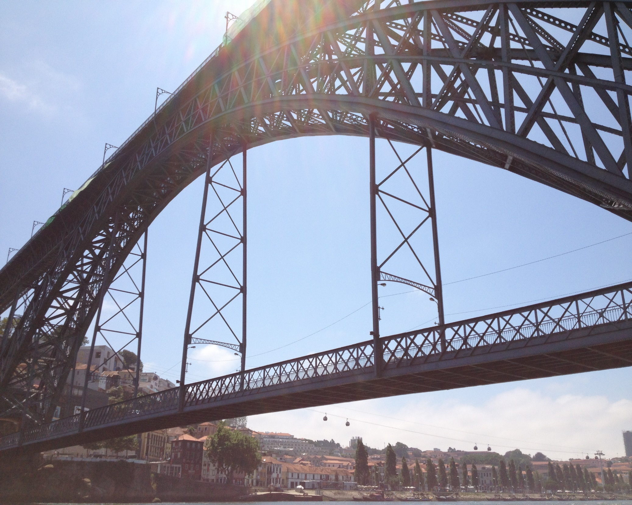
Samenwerking binnen en buiten CLB
CLB als brug tussen
onderwijs en welzijn

Slide 21
CLB als brug tussen onderwijs en welzijn
Draaischijffunctie CLB
Buitenschoolse hulpverlening
Binnen en buiten Integrale Jeugdhulp

Slide 22
Integrale Jeugdhulp
Hulpcontinuïteit waarborgen
Gepast omgaan
met verontrusting
Tijdige toegang tot jeugdhulp
Voorzien in crisisaanbod jeugdhulp
VAPH
Doel-
stellingen
Maximale participatie van minderjarige en zijn gezin
Vermaatschappe-lijking van de jeugdhulp

Slide 23
Integrale Jeugdhulp
CLB
VAPH
Agentschap Opgroeien
Centra
Geestelijke
Gezondheidszorg
Kind en Gezin
VAPH
Algemeen
Welzijnswerk
Zes
sectoren
Jongerenwelzijn

Slide 24
CLB als brug tussen onderwijs en arbeidsmarkt
Informatieverstrekking
Arbeidsmarktgegevens op onderwijskiezer
Samenwerkingen VDAB – onderwijskoepels (+CLB)
Warme overdracht of doorverwijzing/aanmelding (VDAB – GTB)

Slide 25
Netoverstijgende samenwerking

Slide 26
CLB-werking in cijfers (2017-2018)
Globaal bereik van CLB
 | Aantal interventies | Aantal unieke leerlingen | Vlaamse schoolbevolking | %
Vraaggestuurde activiteit | 1 144 577 | 284 267 | 1 180 220 | 24,08
Medisch consult | 604 828 | 532 559 | 1 180 220 | 45,12
Totaal | 1 749 405 | 683 221 | 1 180 220 | 57,89

Slide 27
CLB-werking in cijfers (2017-2018)
Vraaggestuurde begeleiding: spreiding over domeinen
 | Leren en studeren | Onderwijs-loopbaan | Preventieve Gezondheids-zorg | Psychosociaal functioneren
Aantal unieke leerlingen met een zorgvraag | 136 366 | 128 348 | 56 205 | 101 251
Aandeel ten opzichte van de volledige schoolpopulatie | 11,43 % | 10,76 % | 4,71 % | 8,49 %

Slide 28
CLB-werking in cijfers

Slide 29
CLB-werking in cijfers (2017-2018)
Vraaggestuurde werking: spreiding zorgvragen i.f.v. leeftijd van leerlingen

Slide 30
Zorgcontinuüm en HandelingsGericht Werken (HGW)
Notes:
2 belangrijke kaders in het CLB-werk.

Slide 31
Zorgcontinuüm
Notes:
Dit denkkader illustreert mooi dat zorg een ‘samen verhaal’ is en visualiseert de rol/verantwoordelijkheden van de school CLB/PBD in de begeleiding van leerlingen. Zorg start niet wanneer het CLB wordt ingeschakeld. Scholen hebben vaak in fase 0 en 1 al heel wat inspanningen verricht om een leerling te helpen. Als CLB bouwen we daarop voort.
-Zorgvisie blijft er rond staan
Het zorgcontinuüm wordt beschreven in vier fasen: brede basiszorg, verhoogde zorg, uitbreiding van zorg en individueel aangepast curriculum. De fasen zijn evenwel niet strikt te scheiden. Bij het voorzien van verhoogde zorg voor een leerling, wordt de brede basiszorg immers verdergezet. De zorg voor een leerling wordt ook niet stopgezet bij de start van een handelingsgericht diagnostisch traject in de fase van uitbreiding van zorg. Omgekeerd kan een aanpak die wordt uitgewerkt voor een specifieke leerling tegemoet komen aan de onderwijsbehoeften van andere leerlingen en zo een plaats krijgen binnen de brede basiszorg of de fase van verhoogde zorg. Binnen het zorgcontinuüm zijn twee verschillende perspectieven aanwezig: het schoolperspectief en het CLB-perspectief. Als schoolnabije instantie speelt het CLB een subsidiaire rol in de ondersteuning en de begeleiding van leerlingen, ouders en leerkrachten. Het CLB ondersteunt scholen bij de ontwikkeling van een visie op zorgverbreding en draagt bij tot de zorgverbreding door het ondersteunen van scholen bij het realiseren van gepaste en redelijke aanpassingen, mogelijk vanuit een handelingsgericht diagnostisch traject.
Doorklikken naar website: op startpagina doorklikken naar info over fases
Ook andere tabladen aanhalen (zeker Prodiabrief en FAQ)

Slide 32
Fase 0: brede basiszorg
Krachtige leeromgeving
Versterken van beschermende factoren
Verminderen van risicofactoren
Regie: school
Notes:
De school met de leerkracht als spilfiguur stimuleert de totale ontwikkeling van alle leerlingen, via een krachtige leeromgeving, en probeert problemen te voorkomen. Het schoolteam werkt actief aan het versterken van beschermende factoren en het verminderen van risicofactoren. Alle leerlingen worden door de leerkracht(en) systematisch opgevolgd. Dit alles gebeurt vanuit een zorgvisie. De verantwoordelijkheid voor de regie én voor de uitvoering van preventieve acties op klas- of schoolniveau ligt bij de school. Bij de uitbouw en invulling van de basiszorg kan de school beroep doen op de pedagogische begeleiding en CLB. Acties kunnen geïnitieerd worden door zowel de school, de pedagogische begeleiding als het CLB,

Slide 33
HandelingsGericht Werken (HGW)
7 uitgangspunten HGW
Doelgericht werken
Onderwijs- en opvoedingsbehoeften
Afstemming en wisselwerking
Leraren en ouders doen ertoe
Positieve kind, leerkrachten en ouders benutten
Samenwerken kind, leraar en ouders
Systematiek en transparantie
Notes:
Een zorgcontinuüm uitbouwen betekent ook dat jij en je school handelingsgericht werken (HGW). Zo streef je naar kwaliteitsvol onderwijs en doeltreffende leerlingenbegeleiding.
Gemeenschappelijk kader om aan zorg te werken met de school,
De zeven onderstaande uitgangspunten vormen de essentie van HGW. Ze vormen de criteria waaraan de handelingsgerichtheid van onderzoek en begeleiding zijn af te toetsen. Het is van belang om álle uitgangspunten na te streven omdat ze onderling sterk samenhangen.
1. Elke handeling, elke stap wordt ondernomen in functie van een afgesproken doel. Doelen zijn de eerste stap bij het formuleren van onderwijsbehoeften, zowel voor de klas, als voor subgroepjes, als voor de individuele aanpak van leerlingen. Ze geven aan waar we naartoe willen en bepalen welke informatie nodig is om efficiënt te handelen. Bovendien worden ze gebruikt om de aanpak regelmatig te evalueren
2. Er is een voortdurende wisselwerking tussen de leerling en zijn omgeving. Vanwege de samenhang en onderlinge beïnvloeding spreekt men daarbij van ‘transacties’ in plaats van ‘interacties’. Die wederzijdse beïnvloeding vraagt om afstemming.
3. Analyse, diagnostiek, advisering en begeleiding richten zich op wat een leerling nodig heeft (aanpak) om een doel te bereiken in plaats van wat een leerling heeft (diagnose, stoornis). Het gaat daarbij om wat deze leerling, van deze ouders, in deze klas, bij deze leerkracht op deze school de komende periode nodig heeft om doelen te bereiken. Onderwijs- en opvoedingsbehoeften beschrijven in eerste instantie het wenselijke aanbod,
4. Leerkrachten realiseren passend onderwijs en leveren daarbij een cruciale bijdrage aan een positieve ontwikkeling van leerlingen op het gebied van leren, werkhouding en sociaal-emotioneel functioneren. Dat geldt zowel voor het omgaan met de diversiteit Algemeen diagnostisch protocol – 22 januari 2015 4 in de klasgroep (bijvoorbeeld preventie en differentiatie) als voor het omgaan met meer specifieke behoeften van leerlingen. Evenzeer hebben ouders invloed op het schoolsucces van hun kinderen. Hun bijdrage aan de schoolloopbaan van hun kind is essentieel. Zij kunnen het onderwijs ondersteunen maar het ook – onbedoeld of onbewust – ondermijnen.
5. Positieve aspecten van leerlingen, leraren, groepen/klassen, scholen en ouders zijn – naast problematische aspecten – nodig om een situatie te begrijpen, doelen te formuleren en een succesvolle interventie te kiezen. De focus ligt hierbij zowel op kansen en krachten als op uitzonderingen en succesvolle aanpakken. Het positieve versterken, talenten verder ontwikkelen, leidt tot betere resultaten dan het zwakke of negatieve ombuigen. Situaties waarin problemen niet voorkomen bieden aangrijpingspunten om te handelen.
6. CLB-medewerkers, leerlingen, leerkrachten, ouders en eventueel andere betrokkenen participeren als partners, elk vanuit hun eigen deskundigheid en verantwoordelijkheid. Gezamenlijk bespreken ze wat goed gaat en wat moeizaam (overzicht), analyseren ze de situatie (inzicht) en zoeken ze gericht naar een aanpak die werkt (uitzicht)
7, Eerst denken, dan doen is de rode draad doorheen HGW en HGD. De uitgangspunten van handelingsgericht werken zijn systematisch verwerkt in de verschillende fasen van het handelingsgericht diagnostisch traject. De richtlijnen van HGD zijn geen bindende regels maar een kader voor besluitvorming. Ze worden meegenomen als overwegingen bij het – samen met betrokkenen – beantwoorden van vragen en nemen van beslissingen. Binnen het HGD-kader blijft de ruimte behouden voor de inhoudelijke kennis van het multidisciplinair CLB-team

Slide 34
Zorgcontinuüm

Slide 35
Fase 1: verhoogde zorg
Extra zorg:
Remediërende
Differentiërende
Compenserende
Dispenserende maatregelen
Notes:
Indien de proactieve en preventieve acties in de brede basiszorg niet meer volstaan om tegemoet te komen aan de onderwijs- en opvoedingsbehoeften van een of meerdere leerlingen, wordt verdergegaan naar de fase verhoogde zorg. Voor deze leerlingen voorziet het schoolteam extra zorg in de vorm van remediërende, differentiërende, compenserende of dispenserende maatregelen, afgestemd op hun behoeften. Deze verhoogde zorg wordt bij voorkeur gerealiseerd door de klasleerkracht(en) in samenspraak met het zorgteam. De ouders worden als ervaringsdeskundigen en verantwoordelijken voor de opvoeding nauw betrokken bij de verhoogde zorg. Met de leerling wordt een dialoog aangegaan met als doel hem actief te betrekken, te motiveren en te komen tot gedeelde verantwoordelijkheid. Om samenwerking te stimuleren bespreekt het schoolteam de reden van de verhoogde zorg eveneens met de leerling.

Slide 36
Zorgcontinuüm

Slide 37
Fase 2: uitbreiding van zorg
Verhoogde zorg volstaat niet
Maatregelen blijven verderlopen
Start van handelingsgericht diagnostisch traject
Regie HGD-traject: CLB
Notes:
Voor een aantal leerlingen volstaat de verhoogde zorg niet. In dit geval betrekt het schoolteam in overleg met de ouders en/of de leerling tijdig het CLB-team. Als schoolexterne dienst is het CLB ook steeds rechtstreeks toegankelijk voor leerlingen en ouders. Doorheen de uitbreiding van zorg zet de school de maatregelen uit de fase van verhoogde zorg onverkort verder. Het CLB start in deze fase meestal een handelingsgericht diagnostisch traject en gaat samen met leerling, ouders en schoolteam actief op zoek naar oplossingen.
Onthaalteams …verwijzen door naar trajectteams

Slide 38
HandelingsGerichte Diagnostiek (HGD)
Notes:
CLB loopt in fase 2 een traject van HGD
HGD is geordend volgens vijf fasen of stappen. Die ordening dient als richtsnoer, als leidraad. Ze kan flexibel verlopen. Men kan op voorgaande stappen terugkeren als er elementen ontbreken. Men kan meerdere stappen tegelijkertijd uitvoeren. Men kan stappen overslaan als de hulpvraag en de beschikbare gegevens dit toelaten. Er is wel altijd een intake-, een strategie-, een integratie-/aanbevelings- en een adviesfase. Het geheel is cyclisch en kan (gedeeltelijk) hernomen worden, bijvoorbeeld als de interventies onvoldoende resultaat opleveren.
Meer in de basisvorming: kapstokken bij een handelingsgericht diagnostisch traject

Slide 39
Zorgcontinuüm

Slide 40
Fase 3: Individueel Aangepast Curriculum (IAC)
CLB stelt verslag op dat toegang geeft tot
Individueel Aangepast Curriculum (IAC) in gewoon onderwijs
Buitengewoon Onderwijs (BuO)
Notes:
Het CLB stelt een verslag op voor toegang tot buitengewoon onderwijs of voor een IAC in gewoon onderwijs. De fase van het IAC kan zowel in het gewoon als in het buitengewoon onderwijs vorm krijgen. Een leerling met een verslag kan een IAC volgen in een school voor gewoon onderwijs of kan zich inschrijven in een school voor buitengewoon onderwijs. Dat is afhankelijk van de keuze van de ouders en de leerling en de redelijke aanpassingen die mogelijk zijn in een gewone school. Het CLB onderzoekt de mogelijkheden, samen met de ouders, de leerling en de school. Als de leerling een IAC in een school voor gewoon onderwijs volgt, kan de school ondersteuning inschakelen vanuit het ondersteuningsnetwerk of vanuit een school voor buitengewoon onderwijs.

Slide 41
OLB- visie

Slide 42
Kiezen ⇨ loopbaancompetentie
Keuze-acties (Van Esbroeck en Zaman)
Keuzetaken en keuzevaardigheden (Verschueren, K. & Germeijs, V.)
Oriënteren
Zelfconceptverheldering
Exploreren in de breedte
Exploreren in de diepte
Studiekeuzenabijheid
Binding

Slide 43
Keuzebegeleiding
Niet: ‘Making the right decision’.
Maar wel: ‘Making the decision right’.

